Slide 1
আজকের ক্লাসে
সবাইকে
স্বাগত

Slide 2
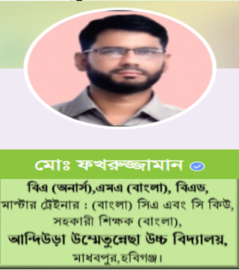
বিষয় : বাংলা
শ্রেণি : অষ্টম
পাঠ : আবার আসিব ফিরে
সময় : ৫০ মিনিট
তারিখ : ২০/০৯/২০২১ খ্রি.

Slide 3
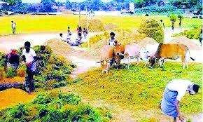
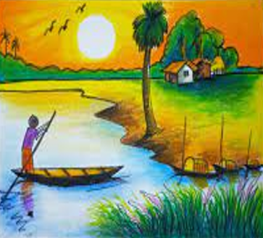
নিচে কীসের দৃশ্য দেখতে পাচ্ছ?

Slide 4
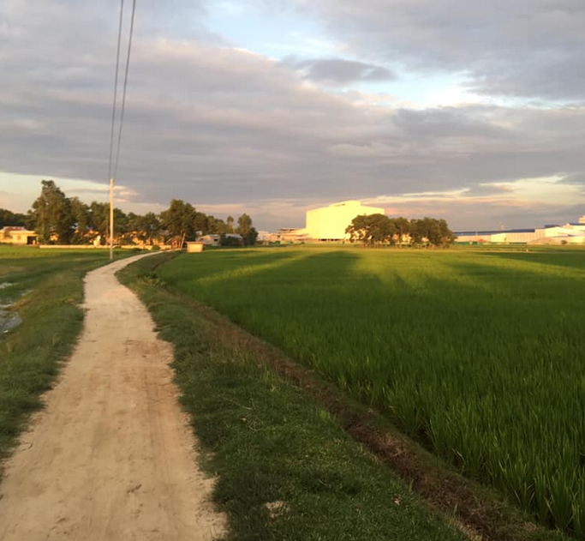
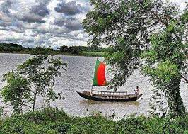
এখানে কীসের দৃশ্য দেখতে পাচ্ছ?
হ্যাঁ, ঠিক বলেছ। গ্রামের প্রাকৃতিক দৃশ্য।

Slide 5
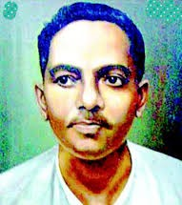
আজকের পাঠ-
আবার আসিব ফিরে
জীবনানন্দ দাশ

Slide 6
শিখনফল-
এই পাঠ শেষে শিক্ষার্থীরা-
কবি পরিচিতি বলতে পারবে।
কবিতাটি শুদ্ধ উচ্চারণে আবৃত্তি করতে পারবে।
কঠিন শব্দগুলোর অর্থ বলতে পারবে।
‘আবার আসিব ফিরে’-কবিতাটির মূলভাব বিশ্লেষণ করতে পারবে।

Slide 7
কবি পরিচিতি
জন্ম
১৮৯৯সালে,বরিশালে
যোগ্যতা
এম.এ(ইংরেজি)
কলকাতা বিশ্ববিদ্যালয়
পেশা
অধ্যাপনা ও সাংবাদিকতা
সাহিত্যকর্ম
কবিতা,গল্প,উপন্যাস ও প্রবন্ধ
মৃত্যু
১৯৫৪সালে,কলকাতায়
(ট্রাম দূর্ঘটনায়)

Slide 8
একক কাজ
সময়:০৭ মিনিট
জীবনানন্দ দাশ কোথায় জন্ম গ্রহণ করেন?
জীবনানন্দ দাশ কোন বিষয়ে এম.এ পাশ করেন?
জীবনানন্দ দাশ কীভাবে মৃত্যুবরণ করেন?

Slide 9
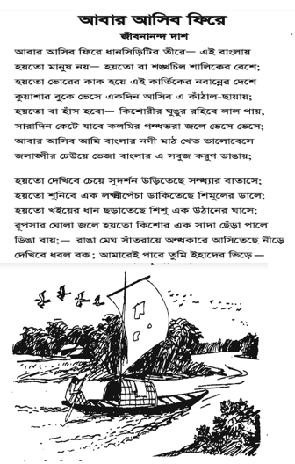
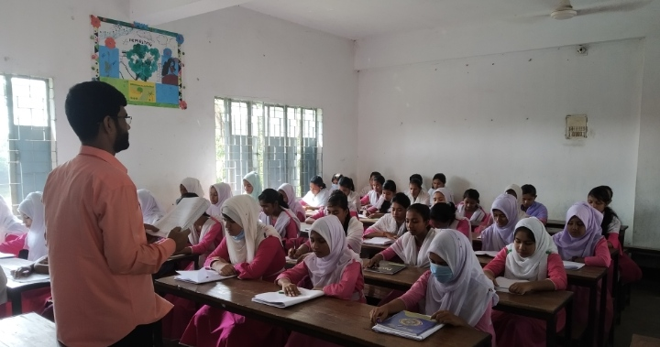
আদর্শ পাঠ-

Slide 10
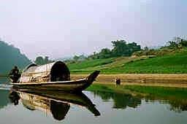
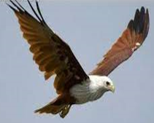
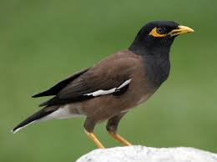
দুর্বোধ্য শব্দের অর্থ,টীকা ও পাঠ বিশ্লেষণ-
আবার আসিব ফিরে ধানসিঁড়িটির তীরে-এই বাংলায় হয়তো মানুষ নয়-হয়তো বা শঙ্খচিল শালিকের বেশে;

Slide 11
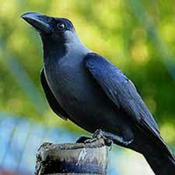
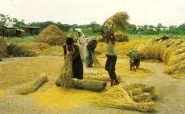
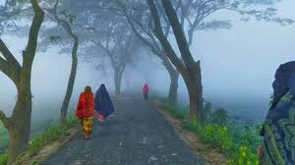
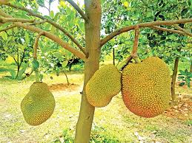
হয়তো ভোরের কাক হয়ে এই কার্তিকের নবান্নের দেশে
কুয়াশার বুকে ভেসে একদিন আসিব এ কাঁঠাল-ছায়ায়;

Slide 12
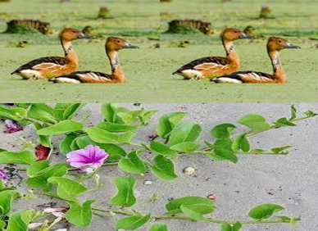
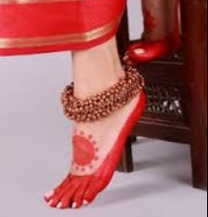
হয়তো বা হাঁস হবো-কিশোরীর ঘুঙুর রহিবে লাল পায়, সারাদিন কেটে যাবে কলমির গন্ধভরা জলে ভেসে ভেসে;

Slide 13
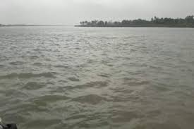
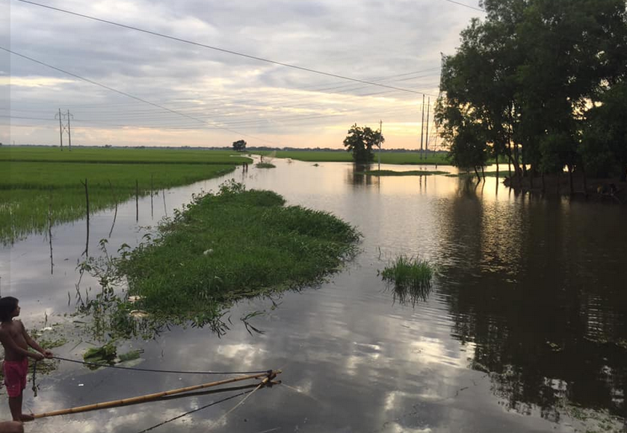
আবার আসিব আমি বাংলার নদী মাঠ ক্ষেত ভালোবেসে
জলাঙ্গীর ঢেউয়ে ভেজা বাংলার এ সবুজ করুণ ডাঙায়;

Slide 14
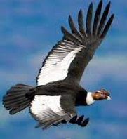
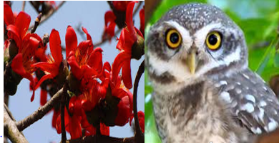
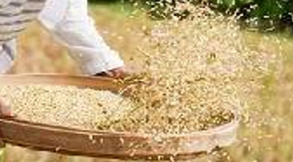
হয়তো দেখিবে চেয়ে সুদর্শন উড়িতেছে সন্ধ্যার বাতাসে;
হয়তো শুনিবে এক লক্ষ্মীপেঁচা ডাকিতেছে শিমুলের ডালে;
হয়তো খইয়ের ধান ছড়াতেছে শিশু এক উঠানের ঘাসে;

Slide 15
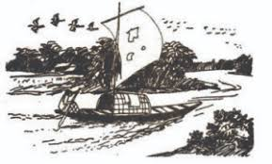
রূপসার ঘোলা জলে হয়তো কিশোর এক সাদা ছেঁড়া পালে ডিঙা বায়;-রাঙা মেঘ সাঁতরায়ে অন্ধকারে আসিতেছে নীড়ে দেখিবে ধবল বক;আমারেই পাবে তুমি ইহাদের ভিড়ে-

Slide 16
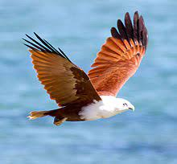
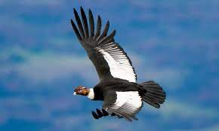
শব্দার্থ
শঙ্খচিল
এক ধরণের সাদা চিল
ঘুঙুর
নূপুর
সুদর্শন
শকুনি

Slide 17
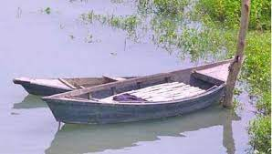
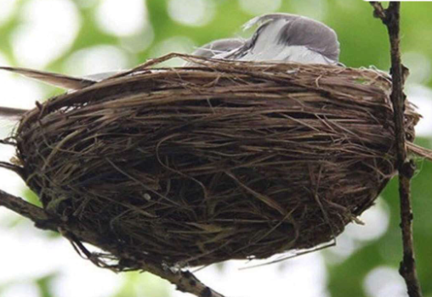
শব্দার্থ
রূপসা
একটি নদীর নাম
ডিঙা
ছোট নৌকা
নীড়ে
পাখির বাসায়

Slide 18
জোড়ায় কাজ
সময়: ১০ মিনিট
১ম,৩য়,
৫ম ও ৭ম
জোড়া
‘নবান্নের দেশ’ বলতে কবি কী বুঝিয়েছেন?

Slide 19
জোড়ায় কাজ
সময়: ১০ মিনিট
২য়,৪র্থ,
৮ম ও ১০ম
জোড়া
‘জলাঙ্গীর ঢেউয়ে ভেজা বাংলার এ সবুজ করুণ ডাঙায়’-উক্তিটি দ্বারা কী বুঝানো হয়েছে?

Slide 20
জোড়ায় কাজ
সময়: ১০ মিনিট
৫ম,
৯ম ও ১১তম
জোড়া
‘আমারেই পাবে তুমি ইহাদের ভিড়ে’-কবি এ কথা বলেছেন কেন?

Slide 21
মূল্যায়ন-
কবি কোথায় ফিরে আসতে চেয়েছেন?
কবি বাংলাদেশকে নবান্নের দেশ বলেছেন কেন?
‘আবার আসিব ফিরে’কবিতায় লক্ষ্মীপেঁচা কোথায় ডাকছে?
‘আবার আসিব ফিরে’ কবিতায় বাংলার কোন রূপটি ফুটে উঠেছে?

Slide 22
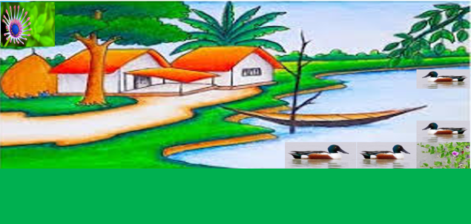
বাড়ির কাজ
‘আবার আসিব ফিরে’কবিতায় দেশের প্রতি মমত্ববোধের
যে চিত্রটি ফুটে উঠেছে তা বিশ্লেষণ কর।

Slide 23
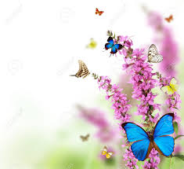
“স্বাস্থ্য বিধি মেনে চলি
নিজেকে নিরাপদ রাখি।”
ধন্যবাদ

